Slide 1
Segment Tree
Persisten
179
Menyimpan seluruh versi sebuah struktur, dengan hanya log n simpul baru per perubahan
Struktur Data · Day 179

Slide 2
00
Sebelum Mulai
Materi ini tentang apa, dan kapan ia dipakai

Slide 3
Penjelasan Sederhana
Bayangkan riwayat versi sebuah dokumen di Google Docs: setiap versi utuh, tetapi tidak disalin seluruhnya.
BAYANGKAN SEPERTI INI
DI DALAM SOAL
Setiap versi dokumen bisa dibuka utuh
root[i] adalah pohon yang utuh
Hanya paragraf yang diubah yang disimpan baru
Hanya jalur akar-ke-daun yang disalin
Paragraf lain dipakai bersama antar versi
Subtree lain di-share
Versi lama tidak boleh ikut berubah
Simpul bersifat immutable
Membuka versi lama tidak butuh biaya
Cukup pakai root versi itu, O(1)
INTINYA
Menyimpan seluruh riwayat tidak berarti menyalin semuanya — cukup salin yang berubah, dan bagi sisanya.

Slide 4
Materi Ini Tentang Apa
Segment tree persisten menyimpan SELURUH versi sebuah struktur, dengan hanya log n simpul baru setiap kali diubah.
Satu update hanya menyentuh satu jalur
Jalur dari akar ke daun panjangnya log n. Hanya simpul di jalur itu yang disalin; sisanya dipakai bersama dengan versi sebelumnya.
Simpul tidak boleh diubah setelah dibuat
Banyak versi menunjuk simpul yang sama, jadi satu perubahan merusak semuanya. Selalu buat simpul baru, jangan pernah menimpa.
Rentang adalah selisih dua versi prefiks
Pencacah untuk a[l..r] adalah versi r dikurangi versi l-1, dan selisihnya dihitung sambil menuruni pohon.
Penyalinan jalur berlaku untuk struktur pohon lain
Trie, DSU, dan hampir semua struktur berbentuk pohon bisa dibuat persisten dengan gagasan yang sama.

Slide 5
Kapan Dipakai, Kapan Tidak
Kenali dari pertanyaan yang butuh keadaan LAMA, atau dari query terkecil ke-k pada rentang.
PAKAI KETIKA
JANGAN PAKAI KETIKA
v
Nilai terkecil ke-k pada sebuah rentang, tanpa update pada arraynya
x
Cukup keadaan terakhir saja — segment tree biasa jauh lebih hemat
v
Menghitung nilai berbeda pada rentang secara online
x
Query boleh dijawab offline — Mo atau pengurutan query sering lebih sederhana
v
Perlu mengembalikan struktur ke keadaan versi sebelumnya
x
Memorinya sangat ketat; persisten butuh (n + q) log n simpul
v
Query pada jalur di pohon, tanpa perlu Heavy-Light Decomposition
Ukuran array simpul butuh sekitar (n + q) dikali log n. Menebak terlalu kecil menyebabkan akses di luar batas yang hanya muncul pada uji kasus besar.

Slide 6
Posisi Materi Ini
Materi ini tidak berdiri sendiri. Di kiri adalah yang sebaiknya sudah kamu kuasai, di kanan adalah yang terbuka setelah materi ini selesai.
PRASYARAT
SETELAH INI
Segment tree (Day 172)
Trie persisten
MATERI INI
Segment Tree
Persisten
Kompresi koordinat (Day 38)
DSU persisten
Fenwick tree (Day 170)
Menyimpan seluruh versi, dengan log n simpul baru per perubahan.
Wavelet tree
Pohonnya berindeks NILAI, bukan posisi. Karena itu kompresi koordinat hampir selalu menjadi langkah pertama sebelum membangunnya.

Slide 7
Agenda
01 Kenapa Perlu Versi Lama
05 Query Terkecil Ke-K
02 Penyalinan Jalur
06 Enam Aplikasi
03 Kode Pembaruan
07 Contoh Soal & Latihan
04 Simulasi Langkah demi Langkah
08 Ringkasan

Slide 8
01
Gagasannya
Setiap versi utuh, tetapi hampir seluruhnya dipakai bersama

Slide 9
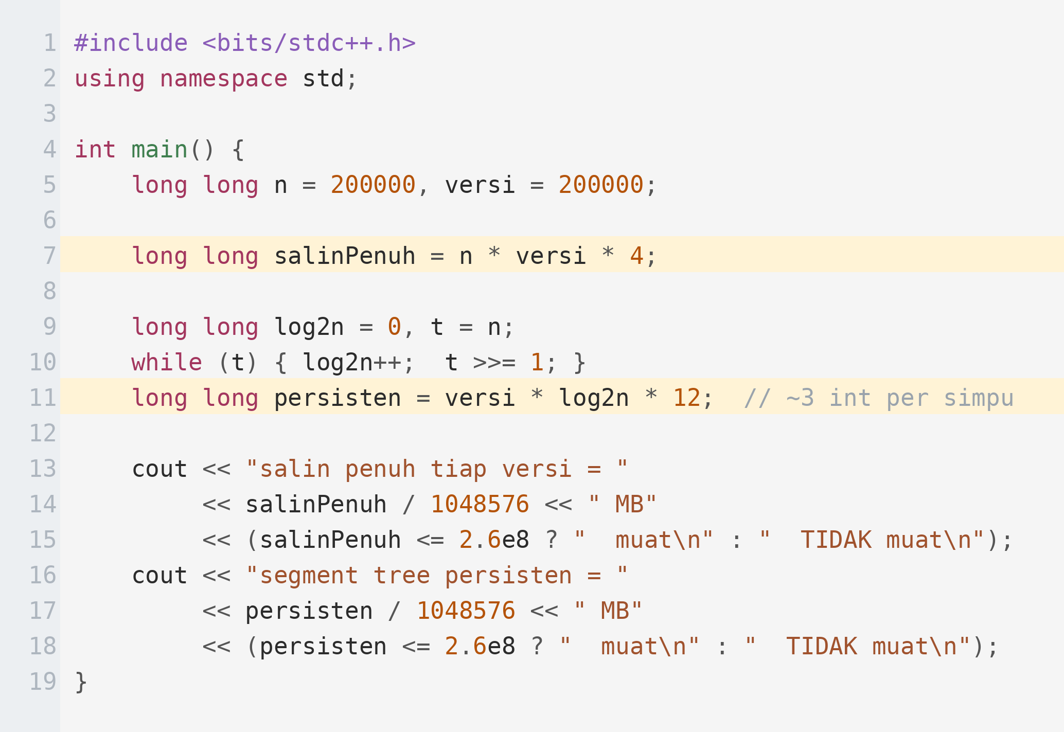
Kenapa Perlu Versi Lama
Beberapa soal menanyakan keadaan pada waktu tertentu di masa lalu. Menyimpan seluruh salinan mustahil; kode ini menunjukkan biayanya.
PENJELASAN
Menyimpan salinan penuh butuh puluhan gigabyte; versi persisten hanya beberapa puluh megabyte. Bedanya: hanya jalur yang berubah yang disalin, bukan seluruh pohon.
Persisten = versi lama tetap bisa dibaca setelah pembaruan.
Satu pembaruan hanya membuat O(log n) simpul baru.
Simpul yang tidak berubah dipakai bersama oleh banyak versi.
Ciri soalnya: "keadaan setelah operasi ke-k" atau query pada rentang indeks.

Slide 10
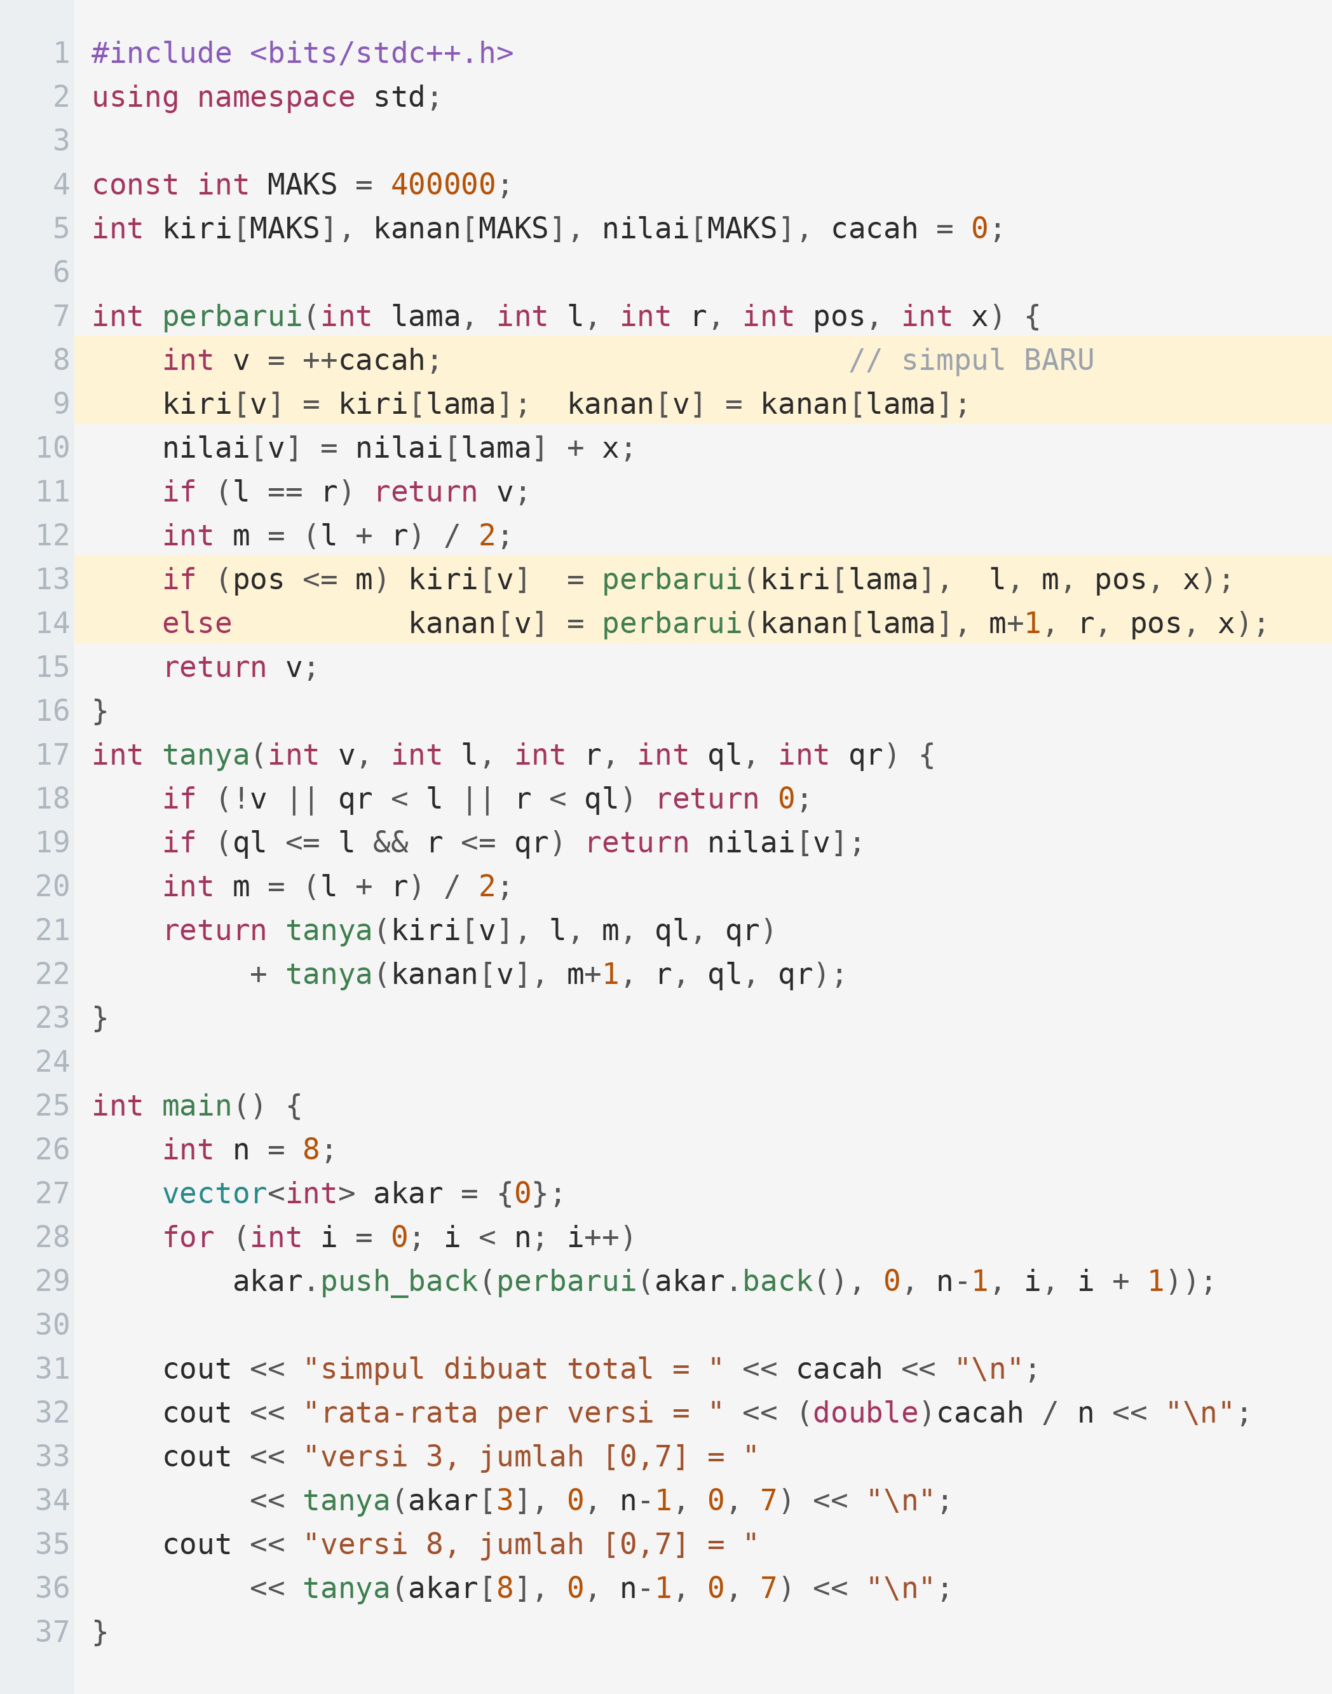
Penyalinan Jalur
Setiap pembaruan hanya menyalin simpul di sepanjang satu jalur akar-ke-daun. Kode ini menghitung simpul baru yang benar-benar dibuat.
PENJELASAN
Rata-rata sekitar log n simpul baru per versi. Anak yang tidak berubah tetap menunjuk ke simpul versi lama — itulah yang membuatnya hemat.
Simpul baru dibuat hanya di sepanjang satu jalur, bukan seluruh pohon.
Anak yang tidak dilewati disalin PENUNJUKNYA, bukan isinya.
Setiap versi punya akarnya sendiri; akar[k] adalah keadaan setelah k operasi.
Alokasikan sekitar n log n simpul; kehabisan simpul menyebabkan crash diam.

Slide 11
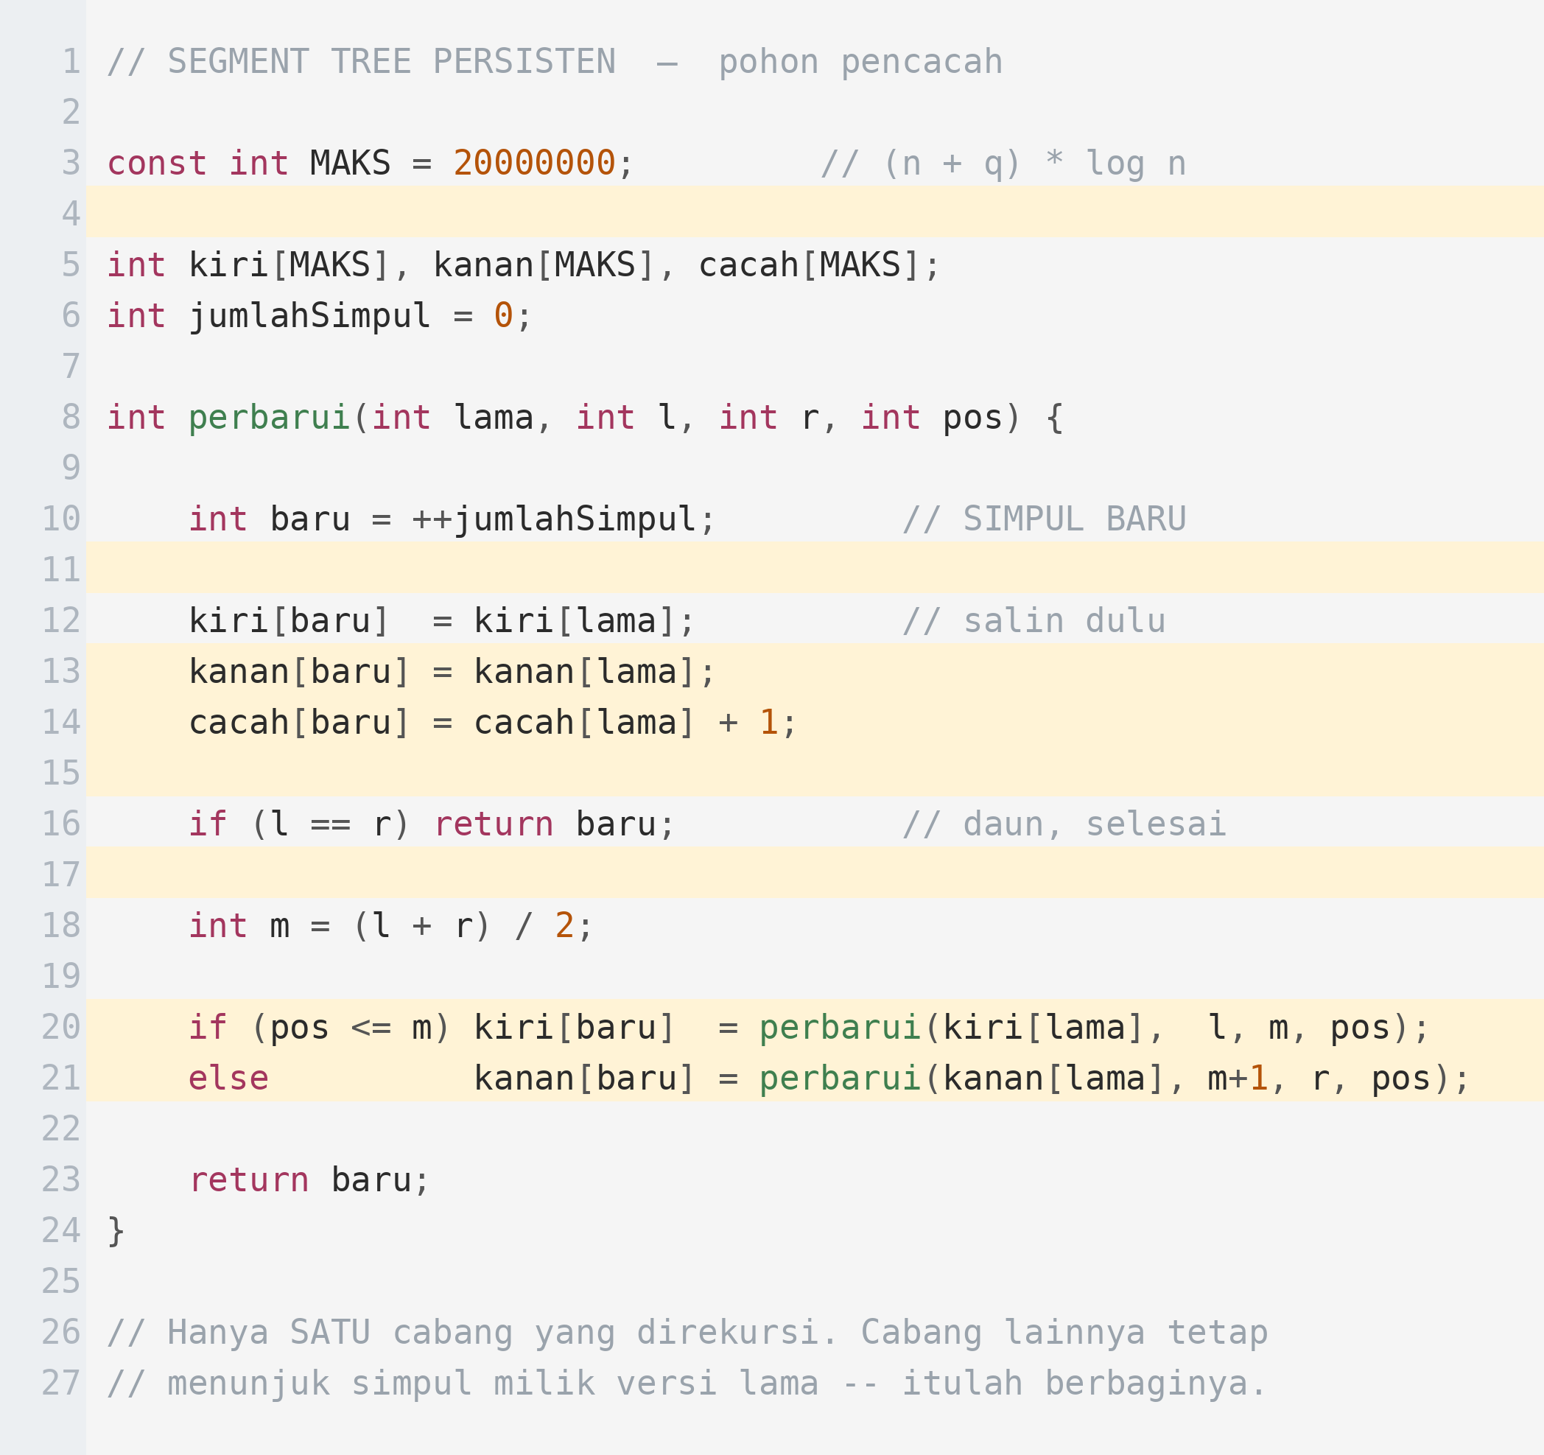
Kode Pembaruan
Perhatikan baris 19 dan 20: hanya SATU cabang yang direkursi, dan cabang lainnya tetap menunjuk versi lama.
1
Ukuran array dihitung dari (n + q) dikali log n. Menebak terlalu kecil menyebabkan akses di luar batas yang sulit dilacak.
2
Setiap pemanggilan membuat tepat satu simpul baru. Kedalamannya log n, jadi satu update menambah log n simpul.
3
Simpul baru menyalin kedua penunjuk anaknya dari simpul lama, lalu salah satunya diganti.
4
Pada daun, penyalinan sudah cukup dan rekursinya berhenti.
5
Hanya cabang yang memuat posisi target yang direkursi. Cabang lainnya tetap menunjuk simpul milik versi lama — itulah berbaginya.

Slide 12
02
Simulasi
Lima bilangan, mencari terkecil ke-k pada rentang

Slide 13
Langkah 1 — Membangun Versi Demi Versi
Versi ke-i adalah pohon pencacah untuk prefiks a[1..i]. Setiap versi menambah satu nilai.
1 / 3
berapa kali tiap nilai muncul
nilai 1
nilai 3
nilai 4
nilai 5
versi 1 = a[1..1]
0
1
0
0
versi 2 = a[1..2]
1
1
0
0
versi 3 = a[1..3]
1
1
1
0
versi 4 = a[1..4]
2
1
1
0
versi 5 = a[1..5]
2
1
1
1
a = 3 1 4 1 5 nilai terkompresi: 1 -> 0, 3 -> 1, 4 -> 2, 5 -> 3
Secara logika ada lima pohon utuh, tetapi secara fisik hanya sekitar lima kali log n simpul yang benar-benar dibuat. Sisanya dipakai bersama.

Slide 14
Langkah 2 — Rentang Adalah Selisih Dua Versi
Untuk rentang 2 sampai 4, kurangkan versi 4 dengan versi 1. Hasilnya pencacah untuk rentang itu saja.
2 / 3
berapa kali tiap nilai muncul
nilai 1
nilai 3
nilai 4
nilai 5
versi 1 = a[1..1]
0
1
0
0
versi 2 = a[1..2]
1
1
0
0
versi 3 = a[1..3]
1
1
1
0
versi 4 = a[1..4]
2
1
1
0
versi 5 = a[1..5]
2
1
1
1
versi 4 = [2, 1, 1, 0] versi 1 = [0, 1, 0, 0] selisih = [2, 0, 1, 0]
Selisihnya berarti: pada a[2..4] ada dua buah nilai 1, nol buah nilai 3, satu buah nilai 4, dan nol buah nilai 5. Itu memang isi rentangnya: 1, 4, 1.

Slide 15
Langkah 3 — Menuruni Pohon Mencari Ke-K
Pengurangan tidak dilakukan sekaligus, melainkan sambil menuruni pohon — satu langkah per tingkat.
3 / 3
berapa kali tiap nilai muncul
nilai 1
nilai 3
nilai 4
nilai 5
versi 1 = a[1..1]
versi 2 = a[1..2]
versi 3 = a[1..3]
versi 4 = a[1..4]
2
0
1
0
versi 5 = a[1..5]
k = 2 cacah di separuh kiri (nilai 1 dan 3) = 2 + 0 = 2 >= 2 -> turun ke KIRI, lalu ke nilai 1
Jawabannya nilai 1. Perhatikan pengurangan cacah[kiri[v]] - cacah[kiri[u]] hanya satu operasi per tingkat, sehingga seluruh query O(log n).

Slide 16
03
Memakainya
Query dan aplikasi

Slide 17
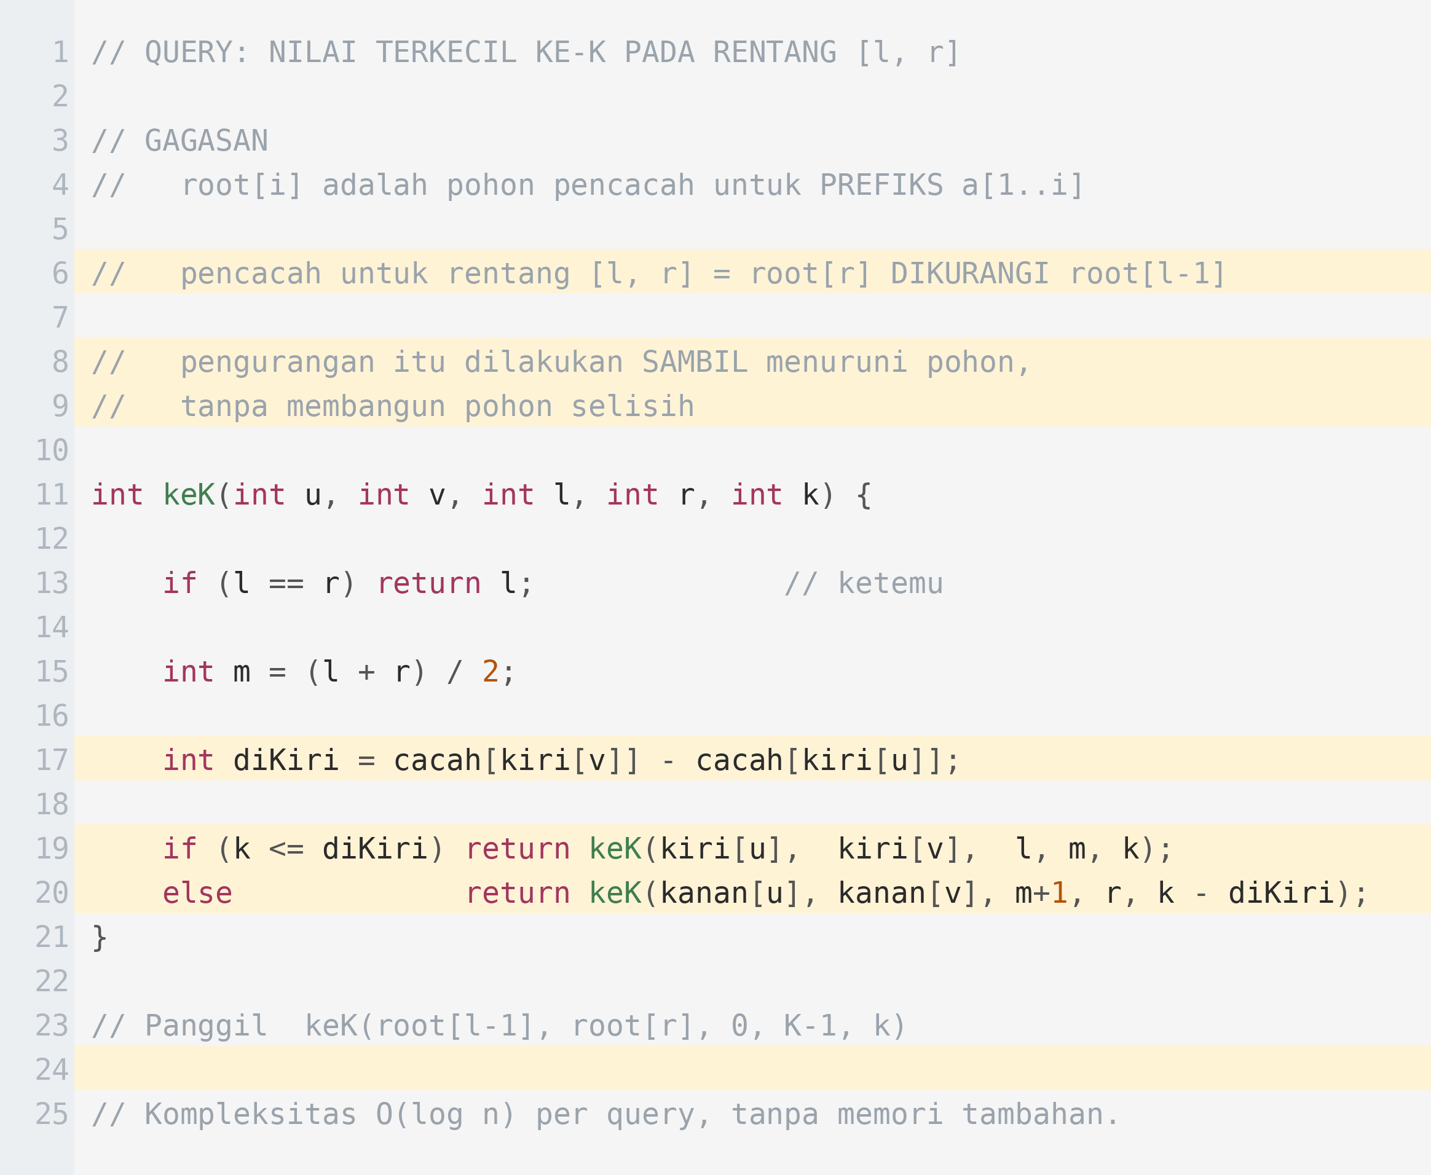
Query Terkecil Ke-K
Perhatikan dua pohon diturunkan BERSAMAAN, dan selisihnya dihitung di setiap tingkat.
PENJELASAN
Tidak ada pohon selisih yang dibangun. Kedua akar diturunkan bersamaan, dan cacah di sisi kiri dihitung dengan satu pengurangan di setiap tingkat.

Slide 18
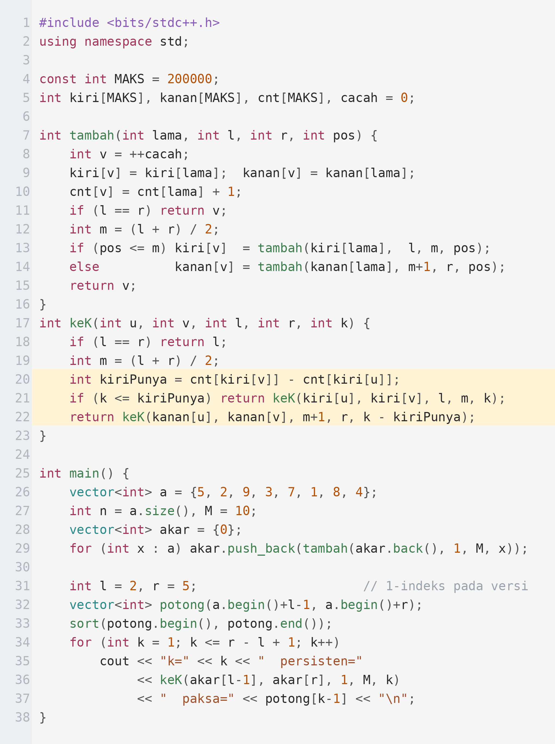
Enam Aplikasi
Aplikasi paling terkenal: nilai terkecil ke-k pada sebuah rentang. Selisih dua versi memberi hitungan untuk rentang itu.
PENJELASAN
cnt versi r dikurangi cnt versi l-1 memberi berapa banyak nilai di rentang itu — persis seperti prefix sum, tetapi pada pohon. Enam aplikasinya: nilai ke-k, banyak nilai berbeda, query pada versi lama, DP persisten, dan wavelet tree.
Bangun satu versi per unsur, jadi versi i memuat i unsur pertama.
Selisih dua versi memberi informasi untuk rentang di antaranya.
Turun ke kiri bila k masih muat di sana, kalau tidak kurangi lalu ke kanan.
Nilai harus dimampatkan dulu bila jangkauannya besar.

Slide 19
Jebakan yang Sering Terjadi
Empat kesalahan yang menyumbang hampir seluruh masalah pada materi ini.
Ukuran array simpul kekurangan
Butuh sekitar (n + q) dikali log n simpul. Menebak terlalu kecil menyebabkan akses di luar batas yang muncul hanya pada uji kasus besar.
Mengubah simpul yang sudah dibuat
Banyak versi memakai simpul yang sama. Satu perubahan merusak seluruh versi yang menunjuk padanya. Selalu buat simpul baru.
Lupa mengompresi koordinat
Pohon pencacah berindeks NILAI. Bila nilainya sampai sepuluh pangkat sembilan, kompresi koordinat wajib dilakukan lebih dulu.
Membangun pohon selisih secara eksplisit
Selisih dihitung sambil menuruni pohon, satu pengurangan per tingkat. Membangun pohon selisih membuat setiap query menjadi O(n).

Slide 20
04
Contoh Soal
Dari pernyataan sampai kode lengkap

Slide 21
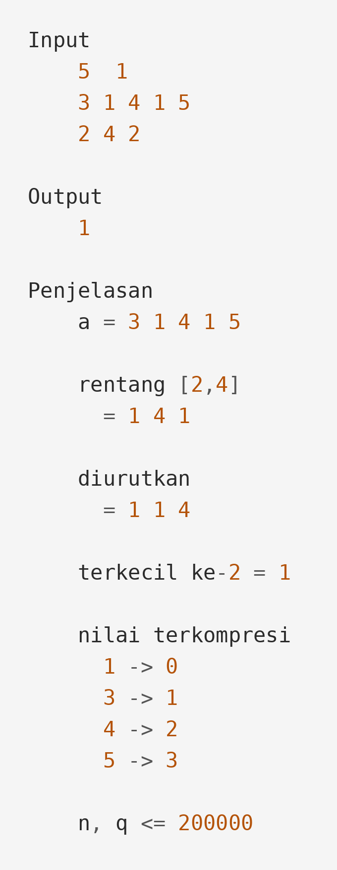
Latihan Terbimbing
SOAL
Nilai Terkecil Ke-K pada Rentang
Diberikan array berisi n bilangan dan q pertanyaan. Setiap pertanyaan berupa l, r, dan k; jawablah nilai terkecil ke-k di antara a[l] sampai a[r]. Tidak ada perubahan pada arraynya.
1 <= n, q <= 200000
nilai mutlak a[i] <= 10^9
1 <= k <= r - l + 1

Slide 22
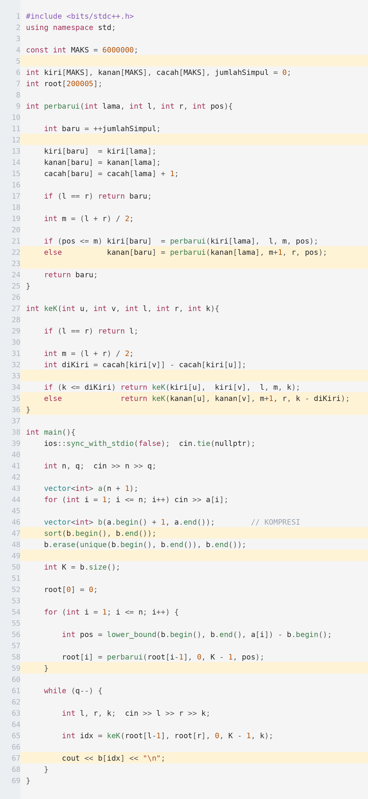
Pembahasan Lengkap
Perhatikan baris 46 sampai 48: kompresi koordinat wajib, karena pohonnya berindeks nilai.
PENJELASAN
Kompleksitas O((n + q) log n) untuk waktu maupun memori. Untuk n dan q dua ratus ribu, sekitar enam juta simpul sudah cukup — sesuaikan MAKS dengan perhitungan itu.

Slide 23
Latihan Mandiri
Dua soal pertama memakai polanya langsung; tiga berikutnya menggabungkannya dengan ide lain.
Soal | Yang dilatih | Tingkat
SPOJ MKTHNUM | Nilai terkecil ke-k pada rentang | Sulit
CSES — Distinct Values Queries | Nilai berbeda pada rentang | Menengah
Codeforces 813E | Membatasi kemunculan tiap nilai | Sulit
Codeforces 1262D2 | Persisten digabung priority queue | Sulit
SPOJ COT | Query terkecil ke-k pada jalur di pohon | Sulit

Slide 24
Ringkasan
Empat hal yang perlu terbawa dari materi ini.
Satu update hanya menyentuh satu jalur
Panjangnya log n, jadi cukup log n simpul baru per versi. Semua yang di luar jalur dipakai bersama dengan versi sebelumnya.
Simpul tidak boleh diubah setelah dibuat
Banyak versi menunjuk simpul yang sama. Satu perubahan merusak semuanya — selalu buat simpul baru, jangan pernah menimpa.
Rentang adalah selisih dua versi prefiks
root[r] dikurangi root[l-1]. Selisihnya dihitung sambil menuruni pohon, bukan dengan membangun pohon baru.
Penyalinan jalur berlaku untuk struktur pohon lain
Trie, DSU, dan hampir semua struktur berbentuk pohon bisa dibuat persisten dengan ide yang sama.

